Slide 1
Microsoft GCR Cloud Enterprise Customer Summit CCEP Production Readiness Airlift
March 2- 4, 2016
Beijing, China

Slide 2
Windows Server Hyper-V Containers and Nano Server
Shawn Zhai
Senior Program Manager
ECG CAT
shzhai@microsoft.com

Slide 3
议程
解密容器技术
一彻万融-与Docker生态集成
开发运维一体化中的容器角色
微软虚拟机容器进行时环境
因云而生-Nano Server
资源分享与讨论

Slide 4
容器技术

Slide 5
容器技术 新的创建，传递，部署和实例化应用的方式
}
传统应用构建和部署到物理机环境是一对一的关系
新的应用上线通常需要通过对新的物理资源上进行资源隔离（出于安全性或是性能的考虑）
}
打包运行应用在
容器中！
物理机
}
物理/虚拟机
更高的整合率提高了资源利用率
相对于传统的物理机的环境，提供了更快速的部署能力
对于部署到虚拟机中的应用具有非常高的兼容性
虚拟机的增强功能对应用提供了很多高级功能例如： 在线迁移, 高可用集群等
核心价值
更快的加速了应用部署速度
减少了部署应用的开销
对于开发测试一体化实现了流水线设计
降低了应用程序部署的成本
提高了服务器的整合度
虚拟机

Slide 6
为什么选择容器? 移动互联应用推动了新技术的创新和发展
容器技术解锁了无限的生产力和自由度
支持“编写一次，随处运行”的应用
在IaaS/PaaS模式下都可以部署为多层次的分布式应用
容器技术为微服务架构提供极佳的抽象层
开发运维一体化
开发者
增强了IT运维人员熟悉的部署模式
对开发，QA及生产运维团队提供了标准化的交付环境
抽象和消除了由于操作系统和底层基础架构分布造成的差异
更高的计算密度和使用率
可以根据业务需求快速伸缩(Scale-up/down)
整合人员，流程和工具优化应用程序的开发过程
运维人员关注交付标准化的基础设施
开发人员关注构建部署和测试应用程序
运维人员

Slide 7
容器 对托管的应用程序提供隔离的运行时环境
}
容器
依赖关系: 每个应用程序都有它自己的相关依赖，其中既包括软件（服务，库）和硬件（CPU，内存，存储）。
虚拟化: 容器引擎提供的轻量虚拟化机制将每个应用这些依赖打包封装并隔离到虚拟的容器中。
共享主机操作系统: 容器作为主机操作系统用户空间的隔离进程，与其它容器共享操作系统内核。
灵活性: 通过将底层操作系统和基础架构的差异消除，简化了“随处部署”方法。
快速: 容器可以几乎瞬间被创建，因此可以根据需求的变化快速做出缩放的响应。
App A Bins/Libraries
App B Bins/Libraries
容器的管理堆栈
主机操作系统 w/ 支持容器化
服务器

Slide 8
容器 与虚拟机差异?
}
虚拟机
依赖关系: 每个虚拟机化应用包括应用自身的二进制文件和依存文件以及客户机操作系统，可能包含了数GB的数据。
独立的操作系统: 每个虚拟机可能具有与其他虚拟机不同的操作系统，以及不同操作系统的主机本身。
灵活性: 虚拟机可以根据资源利用率在线的迁移来平衡资源使用和主机维护需求，无需停机。
安全: 针对的关键虚拟化工作负载提供了高级别的资源和安全隔离
App A Bins/Libraries
App B Bins/Libraries
客户机操作系统
客户机操作系统
Hypervisor虚拟化层
服务器

Slide 9




容器生态系统
容器运行时
容器映像
映像库
Applications
Linux
Application
Frameworks

Slide 10


容器主机拓扑结构
容器
容器主机
“服务器”
容器
容器主机
容器
容器主机
嵌套虚拟机
虚拟机主机
物理服务器
物理服务器

Slide 11
创建方式
“服务器” 物理主机
手工创建
“服务器” 虚拟主机
手工创建
启用Hyper-V
设置嵌套虚拟机
*配置>2虚拟处理器（开放映射）
*禁用动态内存
配置MAC地址欺骗
安装容器功能
创建虚拟交换机
启用NAT
安装OS映像
安装Docker
一键式在虚拟机或物理机中创建容器角色
https://aka.ms/tp4/Install-ContainerHost
一键式创建容器虚拟机
https://aka.ms/tp4/Install-ContainerHost
* 微软Hyper-V容器及硬件需求

Slide 12
演示
创建Windows Server容器主机

Slide 13


映像和层
容器操作系统层
Directory “\Windows”
Host | \layer0\Windows
Directory “\Program Files”
Host | \layer0\Program Files
Directory “\Program Files (x86)”
Host | \layer0\Program Files (x86)
Directory “\Users”
Host | \layer0\Users
Directory “\PerfLogs”
Host | \layer0\PerfLogs
容器OS映像

Slide 14

映像和层 – 创建沙盒
容器操作系统层
沙盒
Directory “\Windows”
Host | \layer0\Windows
Referenced Directory “\Windows”
Host | \layer0\Windows
Directory “\Program Files”
Host | \layer0\Program Files
Referenced Directory “\Program Files”
Host | \layer0\Program Files
Directory “\Program Files (x86)”
Host | \layer0\Program Files (x86)
Referenced Directory “\Program Files (x86)”
Host | \layer0\Program Files (x86)
沙盒
Directory “\Users”
Host | \layer0\Users
Referenced Directory “\Users”
Host | \layer0\Users
Directory “\PerfLogs”
Host | \layer0\PerfLogs
Referenced Directory “\PerfLogs”
Host | \layer0\PerfLogs
容器OS映像

Slide 15
映像和层 – 容器视图
C:\>dir /b
PerfLogs
Program Files
Program Files (x86)
Users
Windows
容器操作系统层
沙盒
Directory “\Windows”
Host | \layer0\Windows
Referenced Directories “\Windows”, Program Files, etc…
Host | \layer0\Windows
Host | \layer0\Program Files
Host | \layer0\Program Files (x86)
Host | \layer0\Users
Host | \layer0\PerfLogs
Directory “\Program Files”
Host | \layer0\Program Files
Directory “\Program Files (x86)”
Host | \layer0\Program Files (x86)
沙盒
Directory “\Users”
Host | \layer0\Users
Directory “\PerfLogs”
Host | \layer0\PerfLogs
容器OS映像

Slide 16
映像和层 – 创建目录
C:\>md c:\foo
容器操作系统层
沙盒
Directory “\Windows”
Host | \layer0\Windows
Referenced Directories “\Windows”, Program Files, etc…
Host | \layer0\Windows
Host | \layer0\Program Files
Host | \layer0\Program Files (x86)
Host | \layer0\Users
Host | \layer0\PerfLogs
Directory “\Program Files”
Host | \layer0\Program Files
Directory “\Program Files (x86)”
Host | \layer0\Program Files (x86)
Directory “\foo”
Host | \scratch\foo
沙盒
Directory “\Users”
Host | \layer0\Users
Directory “\PerfLogs”
Host | \layer0\PerfLogs
容器OS映像

Slide 17
映像和层 – 创建文件
C:\>ECHO 1 > foo\test.txt
容器操作系统层
沙盒
Directory “\Windows”
Host | \layer0\Windows
Referenced Directories “\Windows”, Program Files, etc…
Host | \layer0\Windows
Host | \layer0\Program Files
Host | \layer0\Program Files (x86)
Host | \layer0\Users
Host | \layer0\PerfLogs
Directory “\Program Files”
Host | \layer0\Program Files
Directory “\Program Files (x86)”
Host | \layer0\Program Files (x86)
Directory “\foo”
Host | \scratch\foo
沙盒
Directory “\Users”
Host | \layer0\Users
File “\foo\test.txt”
Host | \scratch\foo\test.txt
Directory “\PerfLogs”
Host | \layer0\PerfLogs
容器OS映像

Slide 18
映像和层 – 创建层
C:\>ECHO 1 > foo\test.txt
容器操作系统层
层 - 1
沙盒
Directory “\Windows”
Host | \layer0\Windows
Referenced Directories “\Windows”, Program Files, etc…
Host | \layer0\Windows
Host | \layer0\Program Files
Host | \layer0\Program Files (x86)
Host | \layer0\Users
Host | \layer0\PerfLogs
Directory “\Program Files”
Host | \layer0\Program Files
Directory “\Program Files (x86)”
Host | \layer0\Program Files (x86)
映像
Directory “\foo”
Host | \layer1\foo
Directory “\foo”
Host | \scratch\foo
Sandbox
Directory “\Users”
Host | \layer0\Users
层 1
File “\foo\test.txt”
Host | \layer1\foo\test.txt
File “\foo\test.txt”
Host | \scratch\foo\test.txt
Directory “\PerfLogs”
Host | \layer0\PerfLogs
容器 OS映像

Slide 19
映像和层 – 创建沙盒
容器操作系统层
层 - 1
沙盒
Directory “\Windows”
Host | \layer0\Windows
Referenced Directories “\Windows”, Program Files, etc…
Host | \layer0\Windows
Host | \layer0\Program Files
Host | \layer0\Program Files (x86)
Host | \layer0\Users
Host | \layer0\PerfLogs
Referenced Directories “\Windows”, Program Files, etc…
Host | \layer0\Windows
Host | \layer0\Program Files
Host | \layer0\Program Files (x86)
Host | \layer0\Users
Host | \layer0\PerfLogs
沙盒
Directory “\Program Files”
Host | \layer0\Program Files
Directory “\Program Files (x86)”
Host | \layer0\Program Files (x86)
映像
Directory “\foo”
Host | \layer1\foo
Referenced Directory “\foo”
Host | \layer1\foo
Sandbox
Directory “\Users”
Host | \layer0\Users
层 1
File “\foo\test.txt”
Host | \layer1\foo\test.txt
Directory “\PerfLogs”
Host | \layer0\PerfLogs
容器 OS映像

Slide 20
映像和层 – 动态数量
容器操作系统层
层 - 1
沙盒
C:\>cd foo
Directory “\Windows”
Host | \layer0\Windows
Referenced Directories “\Windows”, Program Files, etc…
Host | \layer0\Windows
Host | \layer0\Program Files
Host | \layer0\Program Files (x86)
Host | \layer0\Users
Host | \layer0\PerfLogs
Referenced Directories “\Windows”, Program Files, etc…
Host | \layer0\Windows
Host | \layer0\Program Files
Host | \layer0\Program Files (x86)
Host | \layer0\Users
Host | \layer0\PerfLogs
沙盒
Directory “\Program Files”
Host | \layer0\Program Files
Directory “\Program Files (x86)”
Host | \layer0\Program Files (x86)
映像
Directory “\foo”
Host | \layer1\foo
Referenced Directory “\foo”
Host | \layer1\foo
Sandbox
Directory “\Users”
Host | \layer0\Users
层 1
File “\foo\test.txt”
Host | \layer1\foo\test.txt
Referenced File “\foo\test.txt”
Host | \scratch\foo\test.txt
Directory “\PerfLogs”
Host | \layer0\PerfLogs
容器OS映像

Slide 21
映像和层 – 修改文件
容器操作系统层
层 - 1
沙盒
C:\>echo 2 > c:\foo\test.txt
Directory “\Windows”
Host | \layer0\Windows
Referenced Directories “\Windows”, Program Files, etc…
Host | \layer0\Windows
Host | \layer0\Program Files
Host | \layer0\Program Files (x86)
Host | \layer0\Users
Host | \layer0\PerfLogs
Referenced Directories “\Windows”, Program Files, etc…
Host | \layer0\Windows
Host | \layer0\Program Files
Host | \layer0\Program Files (x86)
Host | \layer0\Users
Host | \layer0\PerfLogs
沙盒
Directory “\Program Files”
Host | \layer0\Program Files
Directory “\Program Files (x86)”
Host | \layer0\Program Files (x86)
映像
Directory “\foo”
Host | \layer1\foo
Directory “\foo”
Host | \scratch\foo
Sandbox
Directory “\Users”
Host | \layer0\Users
层 1
File “\foo\test.txt”
Host | \layer1\foo\test.txt
File “\foo\test.txt”
Host | \scratch\foo\test.txt
Directory “\PerfLogs”
Host | \layer0\PerfLogs
容器OS映像

Slide 22
演示
通过PowerShell管理Windows Server容器

Slide 23
容器网络
模式
NAT
透明模式 （此种模式容易Flood外部交换机的CAM表，考虑到太多的容器实例携带器MAC地址的可能）
L2 隧道模式
MAC地址重写
虚拟网络（VXLAN/NVGRE）
可以指定容器网络使用模式，DHCP 或NAT模式
（如果是嵌套Nested环境还需要启用虚拟机的的MAC spoofing）
Get-VMNetworkAdapter -VMName DemoVM | Set-VMNetworkAdapter `
-MacAddressSpoofing On
(get-vm -name containerserver).NetworkAdapters.MacAddressSpoofing

Slide 24
网络设置示例
New-VMSwitch -Name "NAT" -SwitchType NAT -NATSubnetAddress "172.16.0.0/12"
New-NetNat -Name NAT -InternalIPInterfaceAddressPrefix "172.16.0.0/12"
New-Container -Name DemoNAT -ContainerImageName WindowsServerCore -SwitchName "NAT“
New-VMSwitch -Name DHCP -NetAdapterName Ethernet

Slide 25
容器网络-NAT
NIC
10.0.0.10
Internet
“服务器”

Slide 26
容器网络-NAT
NIC
NIC
10.0.0.10
虚拟交换
Internet
internal
172.16.0.1
“服务器”

Slide 27
容器网络-NAT
NIC
WinNat
NIC
10.0.0.10
虚拟交换
Internet
internal
172.16.0.1
“服务器”

Slide 28
容器网络-NAT
NIC
WinNat
NIC
10.0.0.10
虚拟交换
Internet
internal
172.16.0.1
“服务器”

Slide 29
容器网络-NAT
NIC
WinNat
NIC
10.0.0.10
虚拟交换
Internet
internal
172.16.0.1
172.16.0.2
“服务器”

Slide 30
容器网络-NAT
NIC
WinNat
NIC
10.0.0.10
虚拟交换
Internet
internal
172.16.0.1
172.16.0.2
“服务器”

Slide 31
与Docker生态集成

Slide 32


Docker 集成 驱动容器技术发展的联合战略投资
Docker: 自动化部署一个便携式的，自给自足应用容器的开源引擎，并且容器可以在任何地方运行。
合作伙伴: 允许Docker客户端同时管理包含Linux和Windows容器的多容器应用程序环境，无论是托管环境或云提供商。
客户数据中心
容器化应用
Windows Server
容器
Linux 容器
任何地方运行
Microsoft
Azure
云服务提供商
Docker
}
战略投资
包括
投资开发 Windows Server 2016
将部署Windows Server的Docker引擎开源
Azure 支持Docker开放的编排APIs
将Docker Hub映像引入到Azure映像库和门户中

Slide 33
Docker 集成 驱动容器技术发展的联合战略投资
Docker Hub: 提供海量开放和创建好的应用集合下载。 https://hub.docker.com
合作: 将Windows Server容器技术带入 Docker生态圈扩展并融合两边的开发者社区。
Docker 引擎: Windows Server容器的Docker引擎将作为Docker的开放源码项目下开发。
Docker 客户端: Windows 客户将能够使用相同的标准Docker客户端和接口与多个Docker开发环境交互。
Docker.exe
示例:
docker run
docker images
Docker Client
Windows Server
Linux
Docker Remote API
示例:
GET images/json
POST containers/create
Docker Engine
(Daemon)
Docker Engine
(Daemon)
Windows Server
容器支持
Linux 容器支持
(LXC)

Slide 34
演示
通过Docker客户端管理Windows Server容器

Slide 35
开发运维一体化中的容器角色

Slide 36



开发过程中运用容器技术
中央映像库
本地映像库
Central Repository
Application
Framework
应用程序
运行框架
Application
Framework

Slide 37
开发过程中运用容器技术
中央映像库
本地映像库
Central Repository
Application
Framework
应用程序
运行框架
开发人员可以选择所需的应用程序框架并且从中央映像库拉入到本地
应用程序
运行框架
Application
Framework

Slide 38
开发过程中运用容器技术
中央映像库
本地映像库
Central Repository
Application
Framework
应用程序
运行框架
开发人员可以选择所需的应用程序框架并且从中央映像库拉入到本地
应用程序
运行框架
Application
Framework
所需的依赖关系会被自动识别并在拉入到本地

Slide 39

开发过程中运用容器技术
using System;
class Program
{
static void Main()
{
}
}
中央映像库
本地映像库
开发人员使用他们习惯于相同的编程语言和环境
Central Repository
Application
Framework
应用程序
运行框架
应用程序
运行框架
Application
Framework

Slide 40


开发过程中运用容器技术
using System;
class Program
{
static void Main()
{
}
}
中央映像库
本地映像库
Central Repository
Application
Framework
应用程序
运行框架
应用程序
运行框架
Application
Framework
应用程序开发人员习惯的相同的方式被被编译和组装

Slide 41
开发过程中运用容器技术
using System;
class Program
{
static void Main()
{
}
}
中央映像库
本地映像库
Central Repository
一个新的构建包含开发者编写的应用程序容器的映像被创建
Application
Framework
应用程序
运行框架
应用程序
运行框架
Application
Framework

Slide 42
开发过程中运用容器技术
using System;
class Program
{
static void Main()
{
}
}
中央映像库
本地映像库
Central Repository
现在可以将新的应用程序容器的映像推到中央储存库
Application
Framework
应用程序
运行框架
应用程序
运行框架
Application
Framework

Slide 43
开发过程中运用容器技术
中央映像库
Central Repository
Application
Framework
应用程序
运行框架
Application
Framework

Slide 44

开发过程中运用容器技术
用于单元测试
与其他开发人员共享
中央映像库
Central Repository
Application
Framework
应用程序
运行框架
Application
Framework

Slide 45

开发过程中运用容器技术
用于单元测试
与其他开发人员共享
中央映像库
Central Repository
Application
Framework
集成到过渡环境或者 QA
应用程序
运行框架
Application
Framework

Slide 46






开发过程中运用容器技术
回退上一版本（重建）
实现不可变基础设施！
开发人员 更新迭代，并部署最新容器
2
3
运维人员 与 开发人员 合作提供应用程序的度量和洞察能力
开发人员 使用开发环境构建和测试应用容器例如 Visual Studio
运维人员 通过中央存储库自动化部署和监控应用
1
中央存储库
2
容器推送到中央存储库

Slide 47
微软容器进行时环境

Slide 48






微软容器进行时环境
Windows Server 容器
托管
高度
自动化
安全
扩展性 弹性
高效
受信任
多租户
Hyper-V 容器
共享
托管
常规
工作负载
高度
自动化
安全
扩展性 弹性
高效
公共
多租户

Slide 49



容器运行时环境
Hyper-V 容器
Windows Server 容器
Windows Server
容器
Hyper-V 容器
主机操作系统
Hyper-V Hypervisor
主机操作系统
虚拟机容器主机
Hyper-V 虚拟化层 Hypervisor
物理机容器主机

Slide 50
演示
微软Hyper-V容器及隔离性

Slide 51
容器应用场景

Slide 52

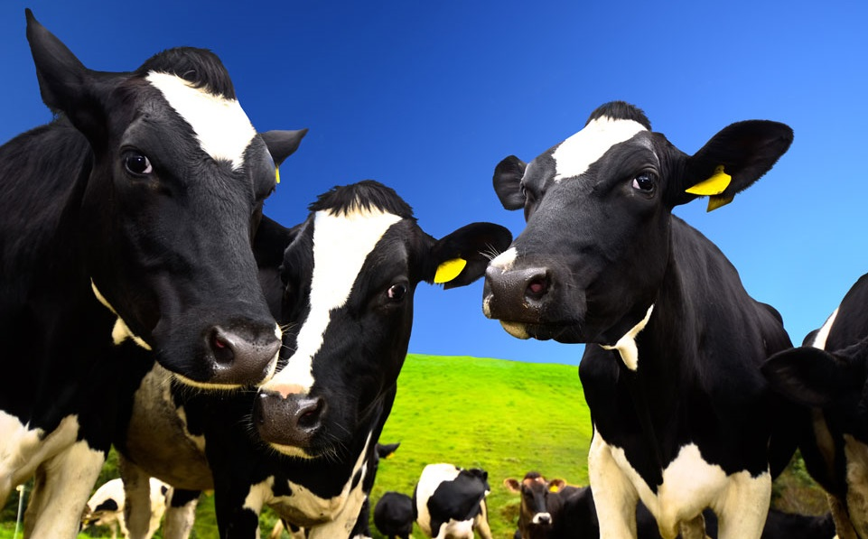


容器 “现代十二因子”应用
容器技术特点
向外扩展
分布式
无状态或状态托管
快速（重）启动
部署特点
高效的托管服务
多租户
快速部署
高度自动化
快速缩放
分布式计算
数据库
网页
$$f\left(x\right)$$
任务
向外扩展
“宠物”服务模式
“害怕出错的运维”
“家畜”服务模式
Notes:
http://www.ibm.com/developerworks/cn/cloud/library/cl-microservices-in-action-part-1/index.html
http://www.ibm.com/developerworks/cn/cloud/library/cl-bluemix-microservices-in-action-part-2-trs/index.html
http://www.ibm.com/developerworks/cn/rational/d-achieving-always-on/
对于微服务，部署的系统的概念成为了家畜，而不是宠物：
宠物有名称；而家畜只有编号。
宠物是独一无二的；而家畜通常是相同的。
宠物的健康会得到照料，而家畜在生病时就会被取代
微服务是集成所有非常松散地耦合的交互组件的一种实践。微服务的整体理念是变得即插即用。我将在 更强 小节中详细介绍此主题，基本上讲，基于微服务的系统大规模地采用猎枪方法，维护和保护更小的组件，而不是更少的大型组件。您消除了单点故障，将这些故障点分散在各处。
DevOps 敏捷灰度发布保证永久在线应用
服务发现服务注册，
首先看看为什么。这是一种轻松识别您需要在何处快速失败的方式。新服务是否太慢了？它们是否需要更高效地扩展？当外部服务提供程序（而不是内部服务）发生故障时会发生什么？所有这些问题都需要在微服务架构中考虑。
然后看看如何做。Netflix 之所以能够幸存，得益于我之前提到的猎枪方法。想法很简单：配备足够多的服务实例，使 99.9999% 的请求都能成功完成。任何失败的请求都会在重试后成功。一个服务实例突然中断，而且另一个本地实例将会接管它的工作。整个服务突然中断，而且您的系统应补偿或将用户重新路由到其他包含该特定服务的可用性专区或区域。如果没有其他服务可用，用户或请求应快速失败，而不是等待超时。
Netflix 扩展了 Chaos Monkey 概念并将该功能发布为 Simian Army（参见图 9），以包含 Chaos Monkey、Janitor Monkey、Conformity Monkey 和 Latency Monkeys — 向操作中引入了特定的混沌的云应用程序组件，包括延迟和合规性问题
记录和监视
零宕机时间持续交付
动态服务注册表
容器和微服务：完美的一对
I. 基准代码
一份基准代码，多份部署
II. 依赖
显式声明依赖关系
III. 配置
在环境中存储配置
IV. 后端服务
把后端服务当作附加资源
V. 构建，发布，运行
严格分离构建和运行
VI. 进程
以一个或多个无状态进程运行应用
VII. 端口绑定
通过端口绑定提供服务
VIII. 并发
通过进程模型进行扩展
IX. 易处理
快速启动和优雅终止可最大化健壮性
X. 开发环境与线上环境等价
尽可能的保持开发，预发布，线上环境相同
XI. 日志
把日志当作事件流
XII. 管理进程
后台管理任务当作一次性进程运行
幸运的是，许多开源项目可以处理此需求。例如，Kubernetes、Apache Mesos 和 fleet 使用了一种基于基础架构的特定于域的语言，使得从单个控制台或命令行管理数千个容器实例变得很容易。
这个管理概念严格执行了 第 1 部分 中的 “是家畜而不是宠物” 的概念。它的理念是，我们通过持续集成/持续交付流程部署的所有容器都不可变。在部署它们后，就无法更改它们。如果需要更改或更新，可以建立另一个应用了正确的更新的新的容器集群，并销毁旧的容器集群。管理 1,000 头家畜比管理 1,000 只宠物容易得多。不要误解我的意思：我们都爱自己的宠物，但是，如果您想快速创新，为客户带来价值，给您的业务带来收入，那么您可能无法承受对每只宠物进行细心呵护所需的时间。Kubernetes、Apache Mesos 和 fleet 等项目（和 IBM Containers 等托管容器服务）使得集成交付管道和映像注册表来快速轻松地管理基础架构的所有阶段成为可能，就像非常高效的家畜管理一样。
顺便说一下，应该注意的是，尽管某些容器服务仍在使用虚拟机作为 Docker 主机，但仍应将这些服务视为家畜。这些 VM 具有更健全的资源和集成管理功能，但它们通常仍被视为家畜，因为它们是根据基于容器的工作负载的需求来动态管理的。

Slide 53

容器操作系统环境选择
Nano Server
主机操作系统 | Windows Server 容器 | Hyper-V 容器
Windows Server 2016 Full UI | Server Core OS 映像 | Nano OS 映像
Windows Server 2016 Core | Server Core OS映像 | Nano OS映像
Windows Server 2016 Nano | Nano OS映像 | Nano OS映像
Server Core
高度兼容
高度优化
传统应用
原生云应用

Slide 54
Nano Server 因云而生

Slide 55

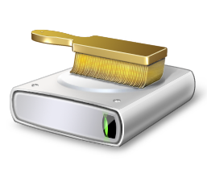

客户反馈
重启对业务的影响
为什么要因为一些从未使用的组件补丁而不得不重启？
如果必须重启，那么麻烦快点启动来恢复服务！
服务器映像是在太大
大映像需要更长的实践安装和配置
传递映像消耗了大量宝贵的网络带宽
存储映像需要太多的存储空间
基础架构需要占用太多资源
如果（主机）操作系统可以消耗更少资源，将可以提升虚拟机密度
更高的虚拟机密度降低了成本并提高了管理效率

Slide 56
云之旅…
Nano Server: 新的无显示，64位，Windows Server部署选项
为了云环境深度重构
云结构和基础架构 (集群，存储，网络)
为云而生的应用 (PaaS v2, ASP.NET v5)
虚拟机和容器 (Hyper-V & Docker)
扩展服务器内核模式
Roles & features 在Nano Server之外
OS映像不包含任何二进制文件和元数据
类似应用的独立安装包
完整的驱动支持
Antimalware
Server with a Desktop Experience
GUI stack
Cortana
...
UWP
.NET
Server Core`
User32.dll
Gdi32.dll
Setupapi.dll
Shell32.dll
Shlwapi.dll
Ole32.dll
Psapi.dll
Winmm.dll
Kernel32.dll
Advapi32.dll
.NET
Win32
Win32
Nano Server
netevent.dll
NetTCPIP.dll
kdnet.dll
ntlanman.dll
credssp.dll
CoreCLR
Win32
Kernel
Kernel
Kernel

Slide 57
Nano Server - Roles & Features
零空间占用模式
Roles & features 在Nano Server之外
类似应用的独立安装包
关键 Roles & Features
Hyper-V, Storage (SoFS), 集群
Core CLR, ASP.NET 5 & PaaS
完整的Windows Server驱动支持
内建Antimalware
System Center 和 App Insights 代理
云平台
应用平台

Slide 58
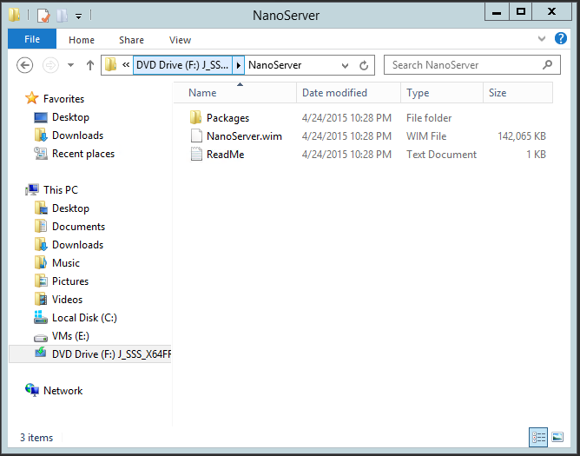
入门
Nano Server 安装选项
和Server Core一样, 无法通过安装进行选择
必须客户化驱动程序
在Windows Server介质中
在Windows Server 技术预览版中交付

Slide 59
安装和客户化Nano Server
Nano Server 安装选项
和Server Core一样, 无法通过安装进行选择
必须客户化驱动程序
在Windows Server介质中
在Windows Server 技术预览版中交付
完成配置需要提供主机名和管理员密码必选参数
最简单的方式可通过应答文件配置参数
在 inside C:\NanoServer 文件夹放置Unattend.xml
可以包含加入域的信息

Slide 60
Demo.
虚拟机中的Nano部署及ASP.NET Core应用

Slide 61
效果对比
重要公告
关键公告
重启需求
加载驱动
运行服务
打开端口
内核内存
占用(MB)
磁盘占用
(GB)
安装时间
(Sec)
VHD 大小
(GB)
进程数
启动 IO(MB)

Slide 62


请扫描左方二维码
获得资源链接
相关资源 QR Code

Slide 63
Q&A

